Slide 1
World Data Center for Climate
Подготовил Нюхалов Денис, студент 4 курса ИВТ

Slide 2
Название ресурса, год издания.
Крупнейший в мире активный архив экологических данных.
Старое название ресурса: «World Data Center for Climate»
Новое название: «National Centers for Environmental Information»
Был создан в 2015 г.

Slide 3
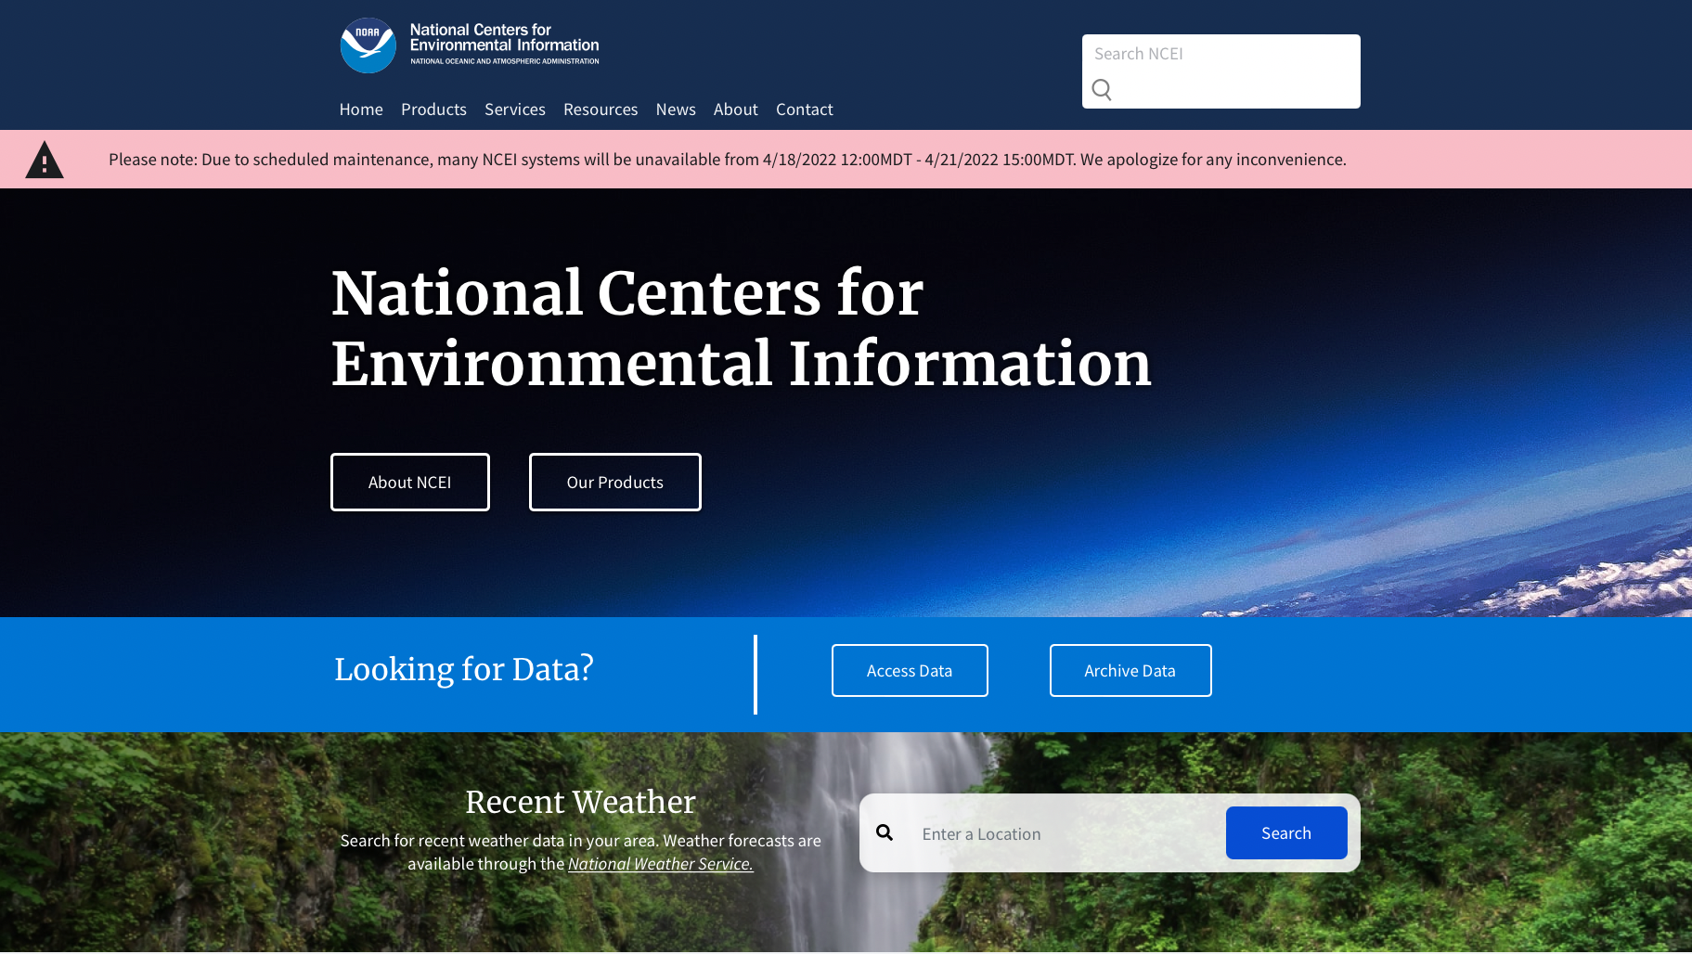
Скриншот

Slide 4
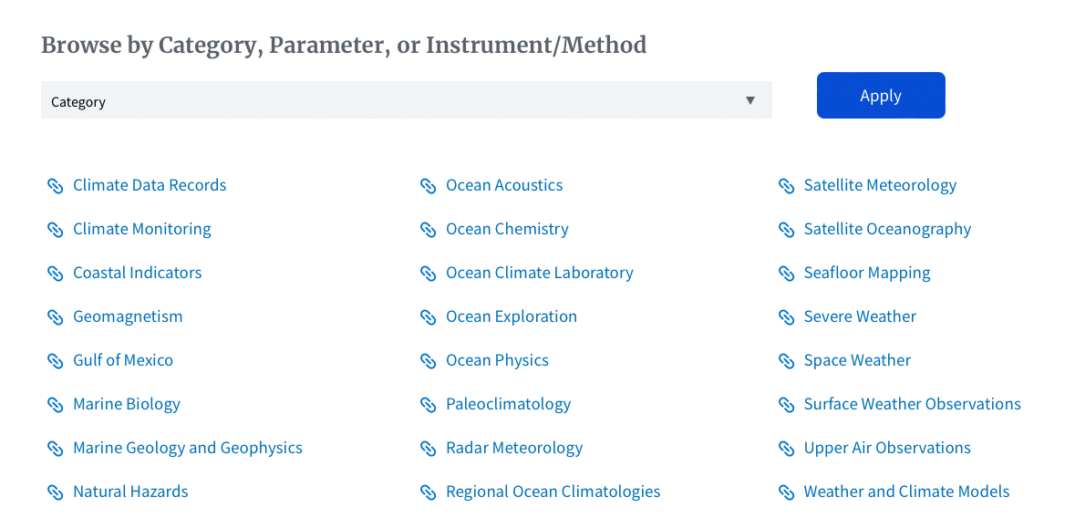
Основные направления деятельности и функции
NCEI размещает и обеспечивает доступ к более чем 20 петабайтам комплексных цифровых данных об атмосфере, прибрежных зонах, океанических и геофизических данных. Среди этих данных есть информация о глубине океана, данные о поверхности Солнца, записи об осадочных породах и спутниковые снимки в реальном времени

Slide 5
Система управления (руководство)
Директор: Мэри Вольгемут
Вышестоящее ведомство: Национальная информационная служба по космическим данным об окружающей среде

Slide 6

Структура сайта
Карта сайта: https://www.ncei.noaa.gov/sitemap

Slide 7
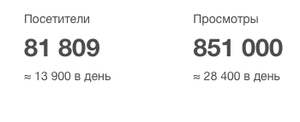
Пользователи сайта
Данные с сайта pr-cy. Актуальны на 2021 год

Slide 8
Оценка качества информации
На сайте, помимо архивов, также размещаются новости об окружающей среде. Информация в архивах представлена разными способами – атлас, карты, видео и т.д. Очень удобно, понятно и доступно

Slide 9
Расположение (город, страна)
США, Ашвилл, Северная Каролина

Slide 10
Реклама
Рекламы на сайте не найдено

Slide 11
URL
URL сайта: https://www.ncei.noaa.gov

Slide 12
Общее впечатление
Все удобно и понятно, есть поиск, однако из за количества данных есть риск запутаться

Slide 13
Источники
https://www.ncei.noaa.gov

